Slide 1
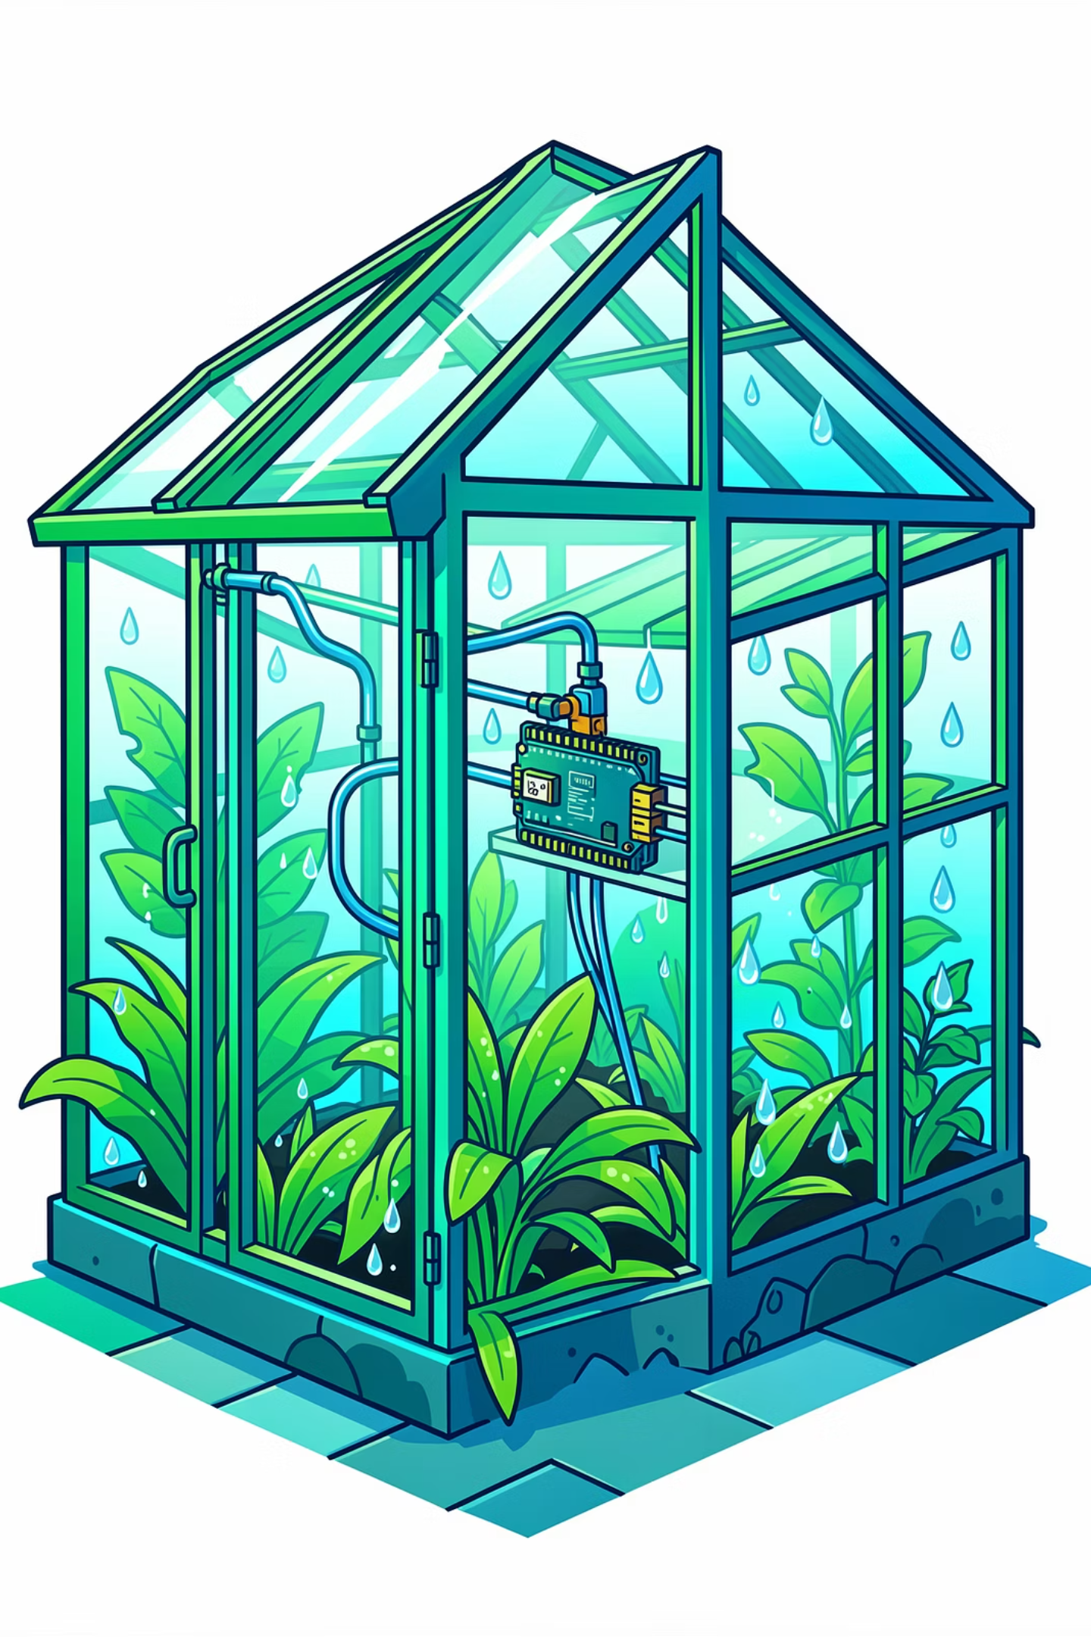
Estufa Inteligente com Arduino
Projeto de estufa inteligente com irrigação automática, desenvolvido com Arduino, capaz de monitorar a umidade do solo e acionar automaticamente uma bomba de água quando necessário.

Slide 2
Descrição
Como Funciona
A Estufa Inteligente utiliza um sensor de umidade do solo para verificar as condições da terra. Quando o solo está seco, o sistema aciona um relé, ligando uma bomba d'água para irrigação. Assim que o solo atinge um nível adequado de umidade, a bomba é desligada automaticamente.
Sistema inteligente que monitora e irriga automaticamente
O projeto possui caráter educacional, sendo ideal para aulas de robótica educacional, automação e sustentabilidade.

Slide 3
Objetivo
Trabalhar conceitos de:
Sensores analógicos
Atuadores (relé)
Tomada de decisão com Arduino
Sustentabilidade e tecnologia
Alinhar o projeto aos ODS 4 (Educação de Qualidade) e ODS 15 (Vida Terrestre)
Automatizar o processo de irrigação
Evitar desperdício de água

Slide 4
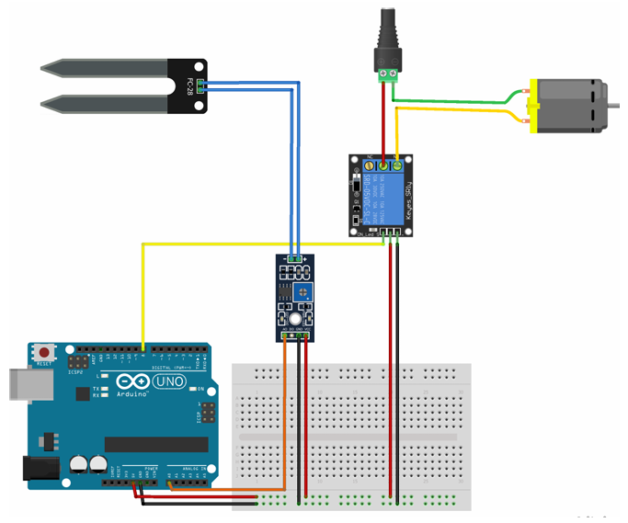
Componentes Utilizados
Arduino UNO
Sensor de Umidade do Solo + Módulo
Fonte externa (5V, 9V ou 12V)
Módulo Relé
Bombinha de Água (5V)
Jumpers

Slide 5

Esquema de Conexões
Sensor de Umidade do Solo
Módulo Relé
Bombinha de Água
VCC → 5V do Arduino
GND → GND do Arduino
A0 → Pino A0 do Arduino
VCC → 5V do Arduino
GND → GND do Arduino
IN → Pino 8 do Arduino
Fio positivo → + da fonte externa
Fio negativo → COM do relé
NO do relé → – da fonte externa

Slide 6

Funcionamento
Leitura
Comparar
Acionar Relé
Bombear
Parar
O Arduino realiza a leitura do valor analógico do sensor de umidade do solo. O valor é comparado com um limite configurável. Se o solo estiver seco, o relé é acionado e a bomba liga. Quando o solo estiver úmido, a bomba é desligada automaticamente. As leituras são exibidas no Monitor Serial.
O Arduino realiza a leitura do valor analógico do sensor de umidade do solo.
O valor é comparado com um limite configurável.
Se o solo estiver seco, o relé é acionado e a bomba liga.
Quando o solo estiver úmido, a bomba é desligada automaticamente.
As leituras são exibidas no Monitor Serial.

Slide 7
Lógica do Código
Leitura do sensor via analogRead()
Estrutura condicional (if / else) para tomada de decisão
Definição de um valor limite para solo seco
Acionamento do relé por saída digital
Atualização periódica a cada 1 segundo

Slide 8






Como Executar
Abrir o arquivo .ino na Arduino IDE
Conectar o Arduino ao computador
Selecionar a placa e a porta corretas
Fazer o upload do código
Alimentar o circuito
Acompanhar as leituras pelo Monitor Serial

Slide 9
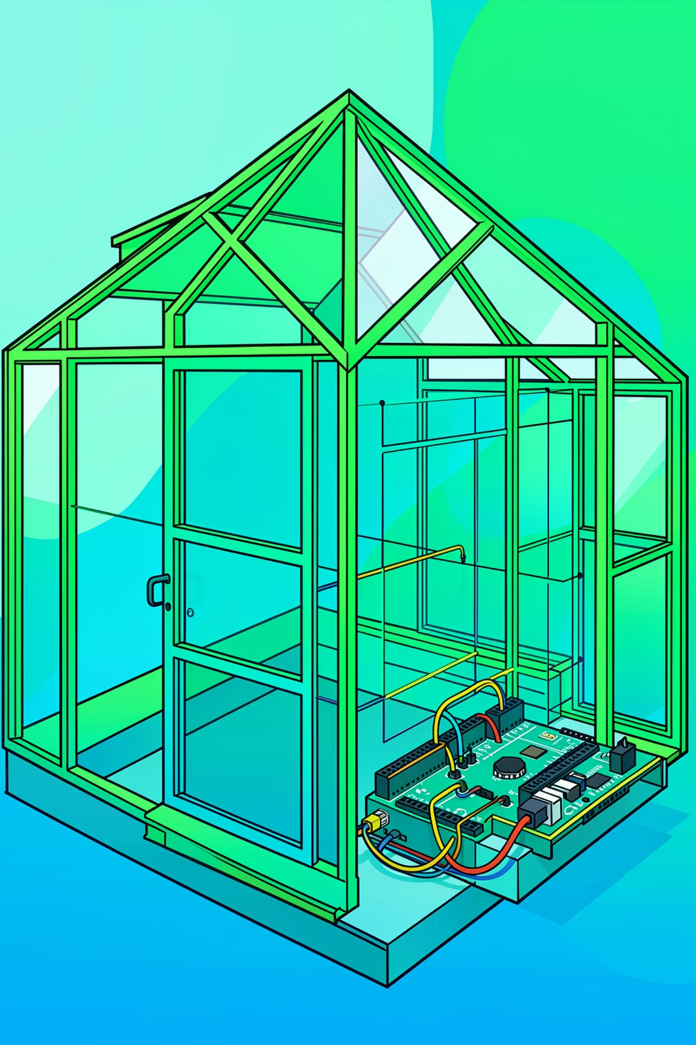
Imagens / Esquema
As imagens do protótipo e do esquema de ligação estão disponíveis na pasta imagens/ deste projeto.

Slide 10
Autor
Professor de Robótica Educacional
🔗 GITHUB:
https://github.com/rafael-aragao/Arduino-Projects/tree/64981af406fa181db718ec6a101c49ccb918cfe4/02-estufa-inteligente
Rafael Aragão

